Slide 1
La pyschologie démystifiée
Rédigé par
Mary Jo Daher
Isha Dua
Josée Rivest, Ph.D., C. Psych.

Slide 2
Objectifs d’apprentissage
Aborder les idées fausses et courantes sur la psychologie
Découvrir ce que cela veut dire d’étudier en psychologie
Découvir des examples de professions dans lesquelles les étudiant.e.s en psychologie se dirigent.
Décider si des études en psychologie après le secondaire pourraient t’intéresser.
2015
Notes:
Ask how many students have studied psych, to give you an idea of the level. If some among them have, you can ask them what are some of the concepts they’ve learned about

Slide 3
• Introduction
• Partie 1
Mythes et faits sur la psychologie
• Partie 2
La conception d’expériences en psychologie
• Conclusion
• Partie 3
La psychologie en action
Agenda
2015

Slide 4
Mythes et faits sur la psychologie
PARTIE 1

Slide 5


Mythes et faits sur la psychologie
Allez à
www.menti.com
Entrez le code à l’écran
Notes:
Either share the participant link below in the chat and then share the mentimeter on your screen, or have participants go to menti.com and enter the code that appears on the first slide of the mentimeter (the code changes periodically, so it will be whatever code there is on the screen on that day). You can access the presenter view by following the link below.
- Participant link: https://www.menti.com/alf3j6evqvnq
- Presenter link: https://www.mentimeter.com/app/presentation/al3w5s76wt44kag1tyeeyhxerj7am9k8

Slide 6
MYTHE
"La psychologie n'est pas une science"
2015
Notes:
There are a lot of misconceptions and confusion about the field psychology. One of the most common is that, unlike chemistry or biology, it is not a science.
(go to next slide for more on the topic)

Slide 7



Mythe : d’où ça vient
Je te parie que le liquide rouge fera exploser le liquide bleu.
PAR CONTRE…
La psychologie consiste à étudier des choses que nous ne pouvons pas toujours voir, comme les pensées et les émotions. Comment les psychologues mesurent-ils ce qu'ils ne peuvent pas voir ?
La science implique :
Faire des prédictions (hypothèses),
recueillir des informations qui peuvent être mesurées et vérifiées par les autres (appelées données empiriques),
et utiliser ces informations pour pour confirmer (ou non) nos prédictions.
« Quelqu’un peut m’aider ? Allô ? Y’a quelqu’un ? »
« Ah, comme je l'avais prédit. Mon hypothèse était correcte ! »
Nous verrons !!
Source de la photo : freepik.com
Notes:
Permets aux étudiants de répondre la question dans la boite grise à voix haute
La méthode scientifique implique que nous formulions des hypothèses (ou des prédictions), et que nous recueillions des données afin de confirmer ou de rejeter nos prédictions et de tirer des conclusions scientifiques.
Contrairement à la chimie ou à la biologie, la psychologie implique l'étude de choses que nous ne pouvons pas toujours voir (par exemple, les pensées et les émotions).

Slide 8

Ce que les gens pensent de la recherche en psychologie...
« Notre expérience a-t-elle rendu les participants plus heureux ? »
« ELLES SONT GUÉRIES !
Je ne vois plus de mauvaises pensées. Bon travail ! »
Pourquoi est-ce que leur « expérience » n’était pas scientifique ?
« Tu as raison. Nous devons être scientifiques à ce sujet. Demandons à Bertha ce que pensent les participant.e.s. »
« La science est merveilleuse ! »
« Je pense que oui, mais nous avons besoins d’observer leurs émotions de manière objective et directe. Mais il n'y a qu'une seule façon d'en être sûr... »
Source de l’image : wayhomestudio, freepik.com

Slide 9
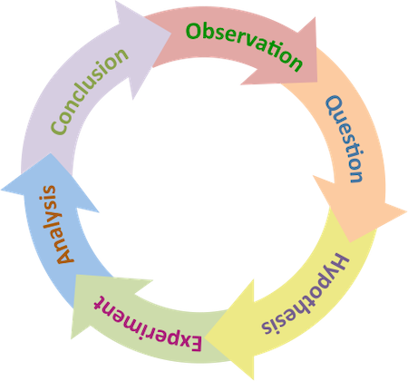
Ce à quoi ressemble vraiment la recherche en psychologie...
En psychologie, on applique la méthode scientifique, comme dans les autres sciences.
Par contre, le sujet de recherche est souvent abstrait (ex., l’attention)
En science on doit pouvoir observer
Donc, très important de premièrement définir notre sujet de façon mesurable
Ces définitions s’appellent « définitions opérationnelles »
LA MÉTHODE SCIENTIFIQUE
Source de l’image: The Biology Primer, Wiki Commons
Notes:
Ce qui distingue les sciences des autres disciplines, c'est l'utilisation de la méthode scientifique.
Il s'agit d'une approche qui nous permet de rechercher les causes des choses que nous observons dans le monde.
Contrairement à d'autres disciplines, où les conclusions sont obtenues par le seul raisonnement (par exemple, les mathématiques), les sciences exigent que nous validions nos conclusions en menant des expériences et en faisant Nous tirons des conclusions scientifiques en faisant des prédictions sur les causes et les effets, en menant des expériences pour tester ces prédictions.
Explication du schéma. Les observations du monde naturel conduisent à des questions. Les questions scientifiques génèrent des hypothèses, dont beaucoup peuvent être testées par des expériences contrôlées. L'expérimentation et l'analyse permettent de confirmer ou de rejeter les hypothèses, qui fournissent des informations (ou des conclusions). Le processus d'expérimentation scientifique conduit à d'autres observations et questions.
Exemple de la méthode scientifique pour les sciences physiques: observation -- la neige fond au printemps
Une personne dit que c’est dieu, une autre dit la lune s’approche plus au printemps, toi tu dis que c’est l’augmentation de la température au printemps.
Question – est-ce que c’est la température? – hypothèse(la neige deviendra liquide quand j’augmente la température à plus de – degrés) – expérience – analyse résultats - conclusion

Slide 10
LA CONCEPTION D’EXPÉRIENCEs EN PSYCHOLOGIE
PARTIE 2

Slide 11


Définitions opérationnelles
C’est quoi ?
Décrire nos variables d’une façon qui est :
Observable et
Mesurable
Pourquoi pensez-vous que c’est important?
Source de l’image : unsplash.com
Notes:
Pourquoi important:
Nécessaire pour concevoir des expériences
Être capable de tirer des conclusions basées sur des données (vs des opinions ou impressions)
Réplication de l’expérience – pour s’assurer que d’autres personnes pourront répliquées nos expériences et obtenir les mêmes résultats

Slide 12
Définitions opérationnelles
Exemples
CONCEPTS À DÉFINIR
L’intelligence
Le stress
La dépression
DÉFINITIONS OPÉRATIONNELLES
Résultats sur un test de QI
Niveau de cortisol
Score sur un questionnaire mesurant des symptômes de dépression
Source de l’image : unsplash.com

Slide 13
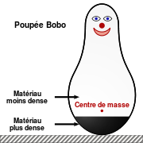
Définitions opérationnelles :
L’expérience de la Poupée Bobo
Exemple d’expérience sur l’agressivité (Bandura, 1961):
Question: est-ce que les enfants deviennent plus agressifs lorsqu’ils observent des comportements agressifs chez leurs parents?
L’expérience :
  Des enfants observent (ou non) un parent qui insulte et donnent des coups de poings et coups de pieds à une poupée
  Le parent sort et on observe l’interaction de l’enfant avec la poupée
Source de l’image : Wikicommons
Comment pensez-vous que le chercheur a définit le taux d’agression des enfants de façon observable et mesurable ?

Slide 14
Exemples…
INTELLIGENCE | STRESS + MÉMOIRE DE RAPPEL | AGRESSION
Résultats d’un test standardisé | Quantité de cortisol ingérée (0 mg vs 40 mg vs 60 mg) + Nombre de mots mémorisés dans un texte | Expérience de la poupée Bobo
Ex: les tests de QI | Ex: Newcomer et al. (1999) | Ex: Bandura (1961)
Comment pensez-vous que les chercheurs ont définit l’agression de façon opérationnelle ?
Nombre de :
Insultes
Coups de pied
Gifles
Coups de poing
Notes:
Examples of operational definitions:
If you wanted to define intelligence, you could define it as the score on a standardized test (ex. IQ)
If you wanted to operationally define aggression, you could define it as the number of insults or kicks/slaps/punches thrown, as observed by Bandura (1961) in what’s called the Bobo doll experiment, which is about the whether violent behaviours can be learned through observation. In this case, by children observing adults either be violent or not towards a toy doll, then seeing whether that has an impact on the child’s own aggressive behavior (it does).
If you wanted to observe the effect of stress on recall memory, you could define the level of stress as the amount of cortisol (stress hormone) ingested and recall memory as the number of words or sentences remembered from a text (as observed by Newcomer et al. (1999) in a study about stress and memory).

Slide 15
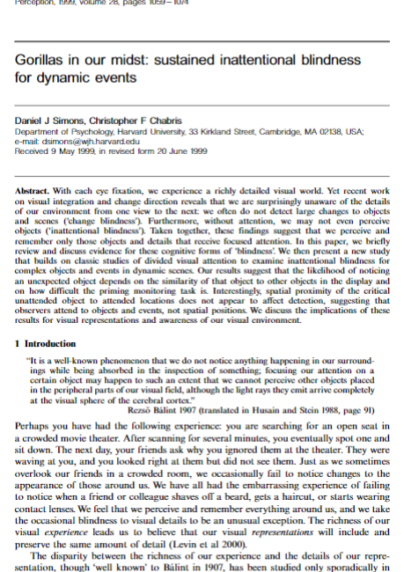
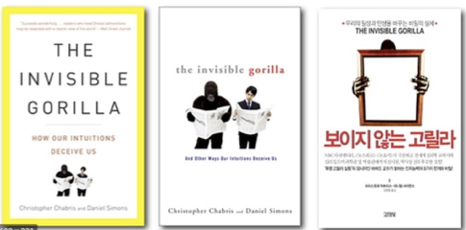
INATTENTIONAL BLINDNESS
Simons & Chabris, 1999

Slide 16
La psychologie en action
PARTIE 3

Slide 17

Exemple d’étude
BIAIS D’ATTENTION SÉLECTIVE
Simons (2010)
Notes:
Link to video: https://youtu.be/-VnhNf9DeQA
Des questions apparaitrons dans la vidéo. Mets en pause la vidéo pour chaque question et permet aux participants de répondre avant de continuer.

Slide 18

BIAIS D’ATTENTION SÉLECTIVE
Définition :
Quand quelqu’un ne perçoit pas un objet qui est clairement visible mais inattendu, purement par manque d’attention.
- Simons & Chabris, 1999

Slide 19
Exemple d’étude
BIAIS D’ATTENTION SÉLECTIVE
Quel sera l’impact du fait de se concentrer sur une tâche complexe sur le
taux d’inattention sélective lors d’un évènement inattendu ?
Comment les chercheurs ont-ils défini les termes en rouge dans cette expérience ?
Compter le nombre de passes de l'équipe en t-shirt blanc contre l'équipe en t-shirt noir pendant qu'un gorille traverse l'aire de jeu.
Nombre d'individus (%) qui n'ont pas vu le gorille, ou qui n'ont pas remarqué les rideaux.

Slide 20
Applications dans le monde réel
Quelles pourraient être les implications de cette étude dans le monde réel ?
Dans quelles situations, au-delà de la recherche en psychologie, la capacité à formuler des définitions opérationnelles peut-elle être utile ?
Notes:
Exemples de réponses:
o Quelles sont quelques-unes des implications de cette étude dans la vie courante?
Conduire en parlant au téléphone ou en envoyant des textos
Implications juridiques (par exemple, être témoin d’un crime que tu n’as pas remarqué)
· C’est ce qui s’est passé en 2011, lorsque le policier Kenny Conley a été accusé de parjure en déclarant qu’il n’avait pas vu un collègue policier se faire agresser, alors que l’agression était physiquement visible de l’endroit où il se trouvait. Le policier était occupé à poursuivre un suspect et (comme dans l’expérience du gorille) était concentré sur la poursuite. Il a été acquitté parce qu’il était plausible qu’il s’agisse d’un cas de « biais d’attention sélective ». (source)
o Dans quelles situations, au-delà de la recherche en psychologie, la capacité à formuler des définitions opérationnelles peut-elle être utile?
Élaborer des questionnaires.
Évaluer des programmes (par exemple, définir comment mesurer l’impact positif d’un programme).
Rédiger des lois de manière à décrire des comportements mesurables et observables.
Dans le domaine de l’éducation, expliquer des concepts abstraits de manière claire et tangible.

Slide 21
EMPLOIS EN PSYCHOLOGIE
PARTIE 4

Slide 22
MYTH
« Seulement les personnes qui veulent devenir psychologues ou psychothérapeutes devraient faire un baccalauréat en psychologie. »
2015

Slide 23

QUE PUIS-JE FAIRE AVEC DES ÉTUDES EN PSYCHOLOGIE?
Psychologie = une panoplie de choix!
2 options principales :
Marché du travail
Études supérieures
Image source: Unsplash
Notes:
Une licence en psychologie n'est pas un programme professionnel, ce qui signifie qu'elle ne mène pas à une carrière spécifique. Toutefois, les compétences et les connaissances que vous acquérez vous préparent à exercer de nombreuses carrières et à suivre des programmes d'études supérieures.

Slide 24
OPTION 1 : MARCHÉ DU TRAVAIL
Compétences développées durant le bac en psychologie :
Compréhension du comportement (ses bases physiologiques, émotionnelles, cognitives et sociales)
Compétences de recherche (collecte et analyse de données)
Compréhension de la motivation
Rédaction académique
Pensée critique
Communication et sociabilité
Connaissance des maladies mentales
Selon vous, à quels types d'emplois les compétences acquises en psychologie vous préparent-elles ?
Chercheuse-eur Relations de travail Agent(e) d'immigration Marketing RH Administration Conseillère-er académique | Consultant(e) en diversité culturelle Superviseuse-eur Responsable Chercheuse-eur en opinion publique Évaluation de programmes Travailleuse-eur de jeunesse
Source: Canadian Psychological Association
Source: Université Carleton
Notes:
Les compétences et les connaissances acquises dans le cadre d'un diplôme en psychologie vous préparent à de nombreux domaines de travail et d'études

Slide 25

OPTION 2 : ÉTUDES SUPÉRIEURES
Quelques-uns des programmes d'études supérieures les plus courants après un bac en psychologie :
Recherche ou psychologie clinique - maîtrise et doctorat
Psychologie de l'orientation - maîtrise
Travail social – baccalauréat ou maîtrise
Ergothérapie - maîtrise
Enseignement - baccalauréat ou maîtrise
Faculté de droit - baccalauréat ou JD (Juris Doctor)
Thérapie comportementale - certificat d'études supérieures
Ressources humaines - Certificat (avec obtention d'un CRHA)
Source: University of Toronto Scarborough
Notes:
Lien de la source: https://www.utsc.utoronto.ca/aacc/career-options-after-psychology-and-mental-health-studies#:~:text=Popular%20further%20education%20opportunities%20include,%E2%80%93%20Master%20of%20Arts%20(Psychotherapy)

Slide 26
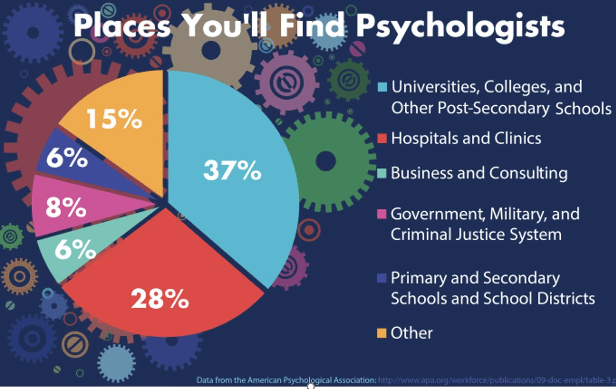
Psychologist, Ph.D.
No College registration
DO NOT OFFER CLINICAL SERVICES TO PATIENTS
Doctorate (Ph.D.)
Psychologist, Ph.D. C. Psych.
College of Psychologists of Ontario
OFFER CLINICAL SERVICES TO PATIENTS
Doctorate (Ph.D., Psy.D.)
4 years BA or BSc +
5-7 years (MA + Ph.D.)
4 years (pre-doctoral practicum, residency) + 1-year post-doctoral supervised practice
4 years BA or BSc
+
5-7 years
(MA + Ph.D.)

Slide 27
Peuvent offrir des services cliniques
Psychologue, Ph.D.
Pas inscris à l’Ordre
(ne peuvent pas voir de patients)
Doctorat (PhD.)
Psychologue, Ph.D. Ps. C.
Ordre des psychologues de l’Ontario
Doctorat (Ph.D., Psy.D.)
Psychothérapeute Autorisé
Psychiatre
Maîtrise or compétences démontrées
4 ans BA or BSc +
2 ans MA (ou équivalent)
PAS de droit au diagnostic
PAS de droit de prescrire des médicaments
Ordre des psychothérapeutes autorisés de l’Ontario
Ordre des médecins et chirurgiens de l’Ontario
MD — Docteur en médecine
4 ans BSc +
3-4 ans école de médecine
5 ans résidence médicale
4 ans BA ou BSc +
5-7 ans (MA + Ph.D.)
4 ans (stage pré-doctoral, internat) + an pratique supervisée
Droit au diagnostic
PAS de droit de prescrire des médicaments
4 ans BA or BSc
+
5-7 ans
(MA + Ph.D.)
Minimum 8 mois de formation en psychothérapie
Peuvent prescrire des médicaments
Droit au diagnostic
ASSOCIATION
FORMATION
DROITS
Source: Exigences de l'Ontario en matière de formation du personnel de santé mentale
Notes:
Ici on voit la différence entre les psychologues cliniques et non-cliniques, les psychothérapeutes et les psychiatres

Slide 28
Conclusion
Résumé
Bien que la psychologie touche de nombreux aspects de nos vies et de la société, plusieurs idées fausses persistent sur ce domaine d'étude et les professions qui y sont liées.
Comme en chimie ou en biologie, les psychologues acquièrent des connaissances sur le monde en appliquant la méthode scientifique.
Les définitions opérationnelles permettent aux chercheuses et chercheurs en psychologie d’étudier des concepts abstraits de manière expérimentale.
Pas tous les étudiant.e.s en psychologie deviennent psychologues. Elles et ils travaillent dans un large éventail de professions et d'environnements.
Bien qu'amusants et intéressants, les résultats des expériences en psychologie ont également des implications profondes dans de nombreux domaines de la société.

Slide 29
Merci !
Notes:
•Lien sondage élèves : https://forms.office.com/Pages/ResponsePage.aspx?id=GBNTNBFw1E-H8KQ4FsSb0EwfnQOE4vtJgtg6zg45P9ZUOEpQQTAyMDBSNlNHQUdNS1NFVDdVVjFCVi4u
•Lien sondage enseignant.e : https://forms.office.com/Pages/ResponsePage.aspx?id=GBNTNBFw1E-H8KQ4FsSb0EwfnQOE4vtJgtg6zg45P9ZUNkNYSkZPTE1ZSVdNNk1DN0RCRkJTRFBKQy4u

